Slide 1

ЦФО нетканые материалы
25

Slide 2
ПРОДУКТОВЫЙ ПОРТФЕЛЬ
ЦФО НМ
СТРОИТЕЛЬНЫЕ ПЛЕНКИ
СПАНБОНД
ГЕОТЕКСТИЛЬ
ПОЛИЭФИРНОЕ ВОЛОКНО
ПЭТ-РЕЦИКЛИНГ
ЦФО Нетканые материалы СБЕ БМиГ активно инвестирует в вывод собственных продуктов, так и в создание экосистемы партнеров.

Slide 3
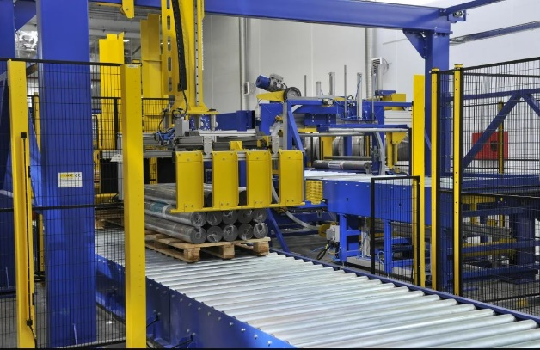
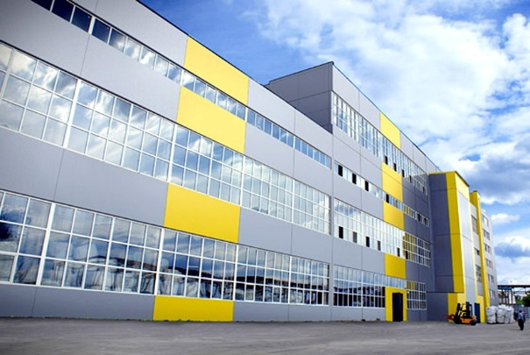
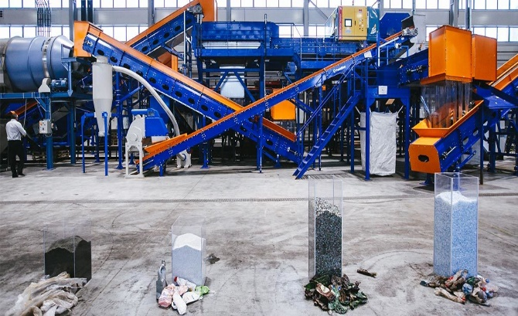
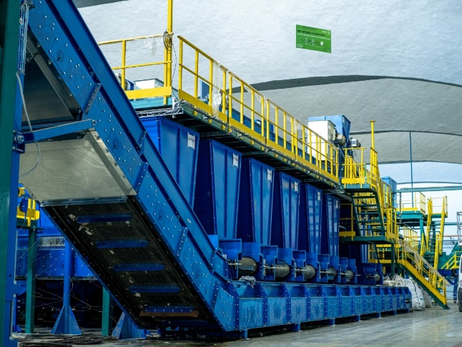
СТРУКТУРА ЦФО НЕТКАНЫЕ МАТЕРИАЛЫ
Завод Нетканые Материалы, г.Рязань
Завод РБ-ГРУПП, г.Гусь-Хрустальный
Завод Фантастик пластик, г.Н.Новгород
Производство флексы (переработка пластика)
Завод ППР, г.Тверь
Строительные пленки, спанбонд и геотекстиль
ПЭТ волокно

Slide 4
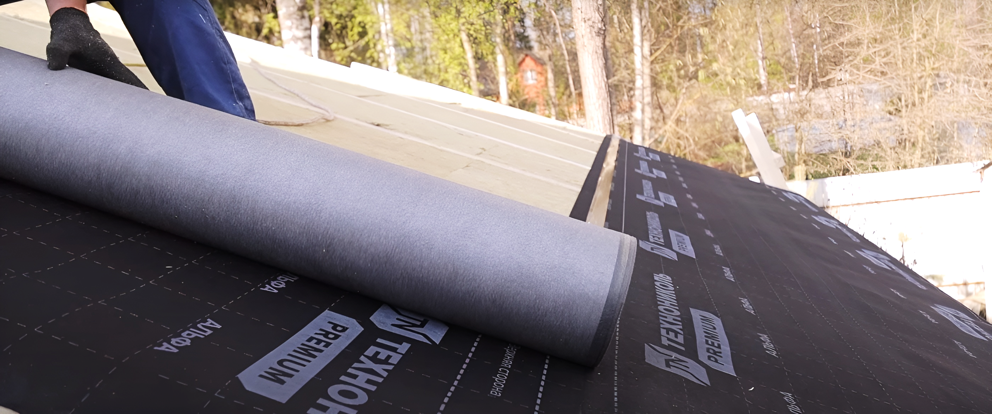
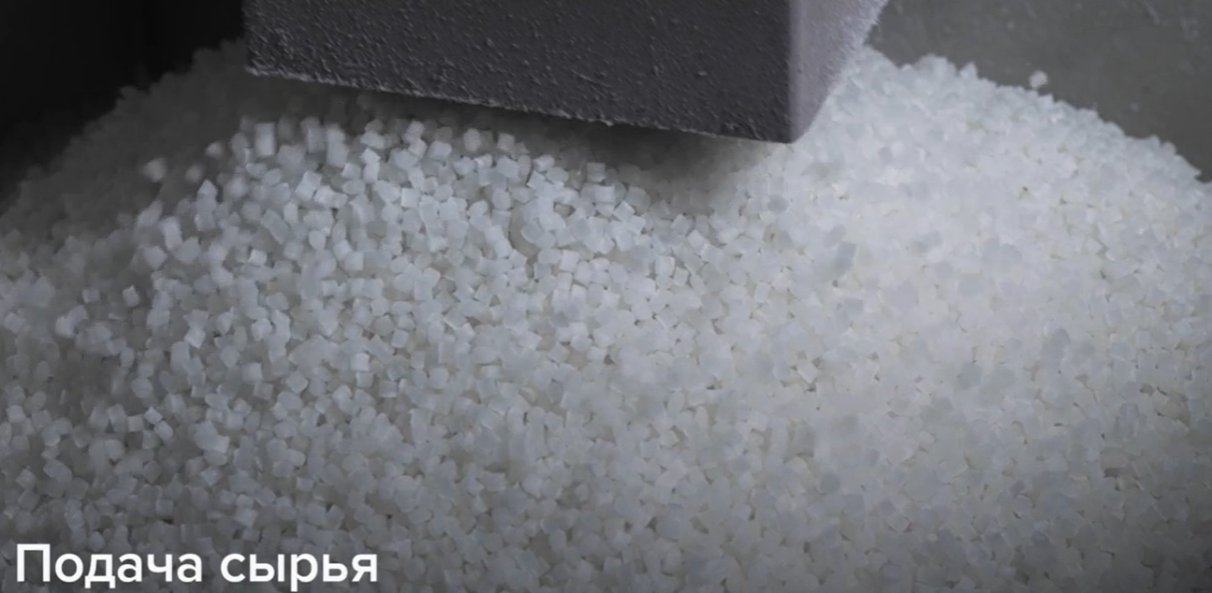
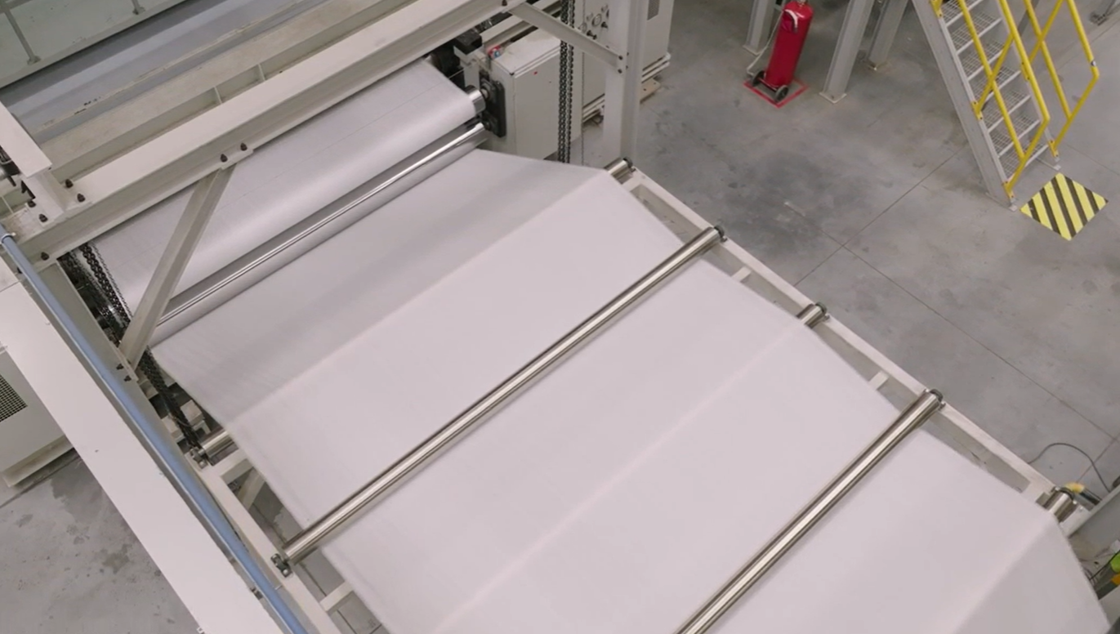
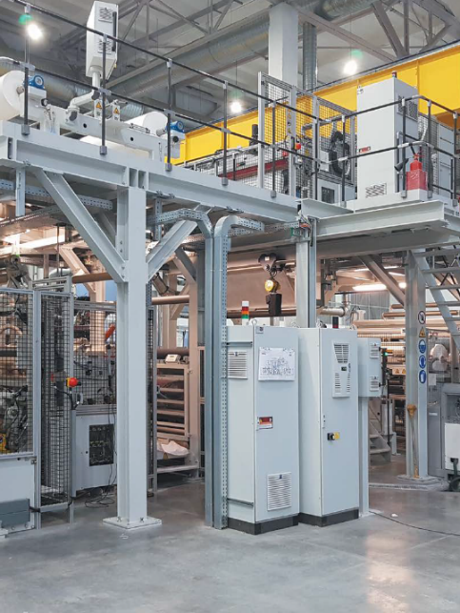
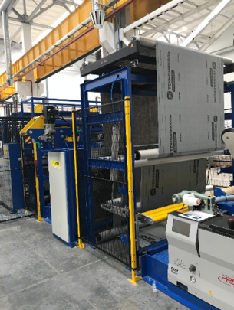
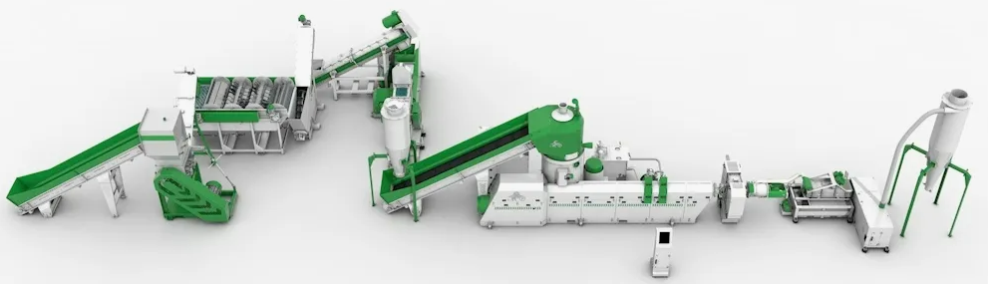
ПЛЕНКИ. ПРОИЗВОДСТВО
6
производственных линий
1. Подача сырья
2.Производство спанбонда
3. Ламинация и флексопечать
4. Упаковка
120 000 000 м² в год
РЕЦИКЛИНГ

Slide 5
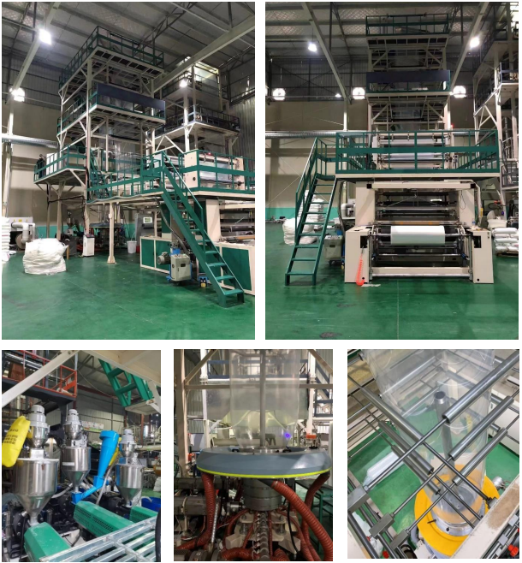
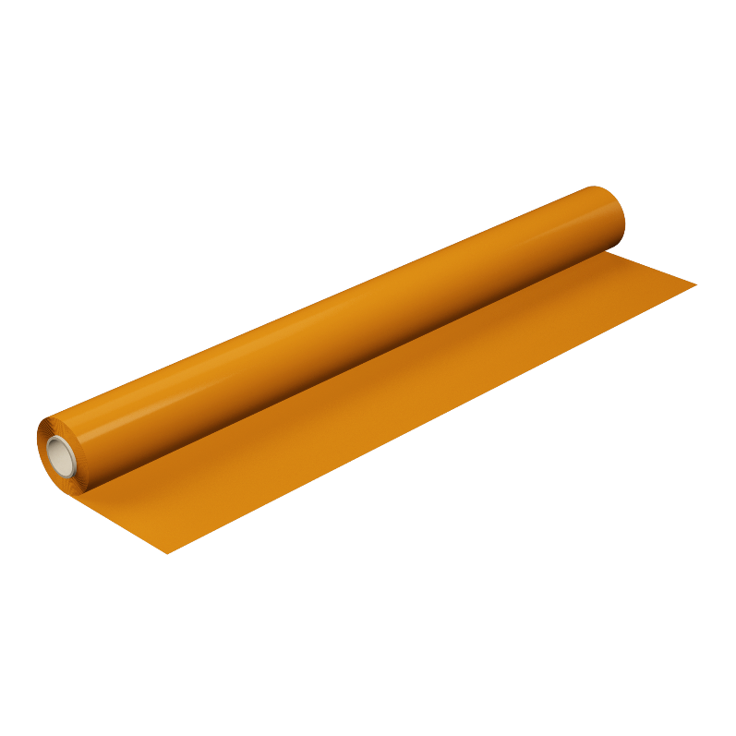
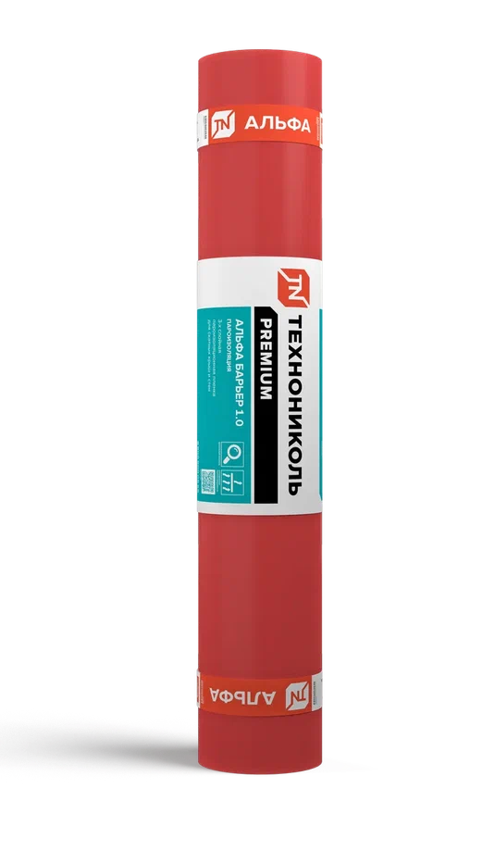
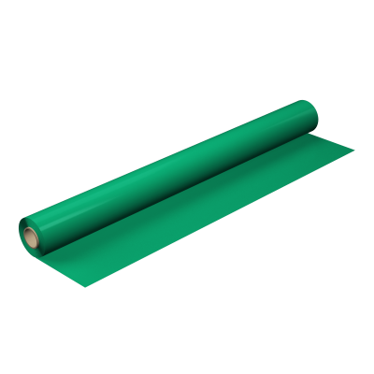
РАЗВИТИЕ ПРОИЗВОДСТВА 2025
Тип пленки: Трехслойная - АВС
Используемое сырье LDPE, LLDPE, MLLDPE, EVA
Максимальная ширина рукава 2 000 мм
Толщина пленки (все слои) 0,1 – 0,2 мм

Slide 6
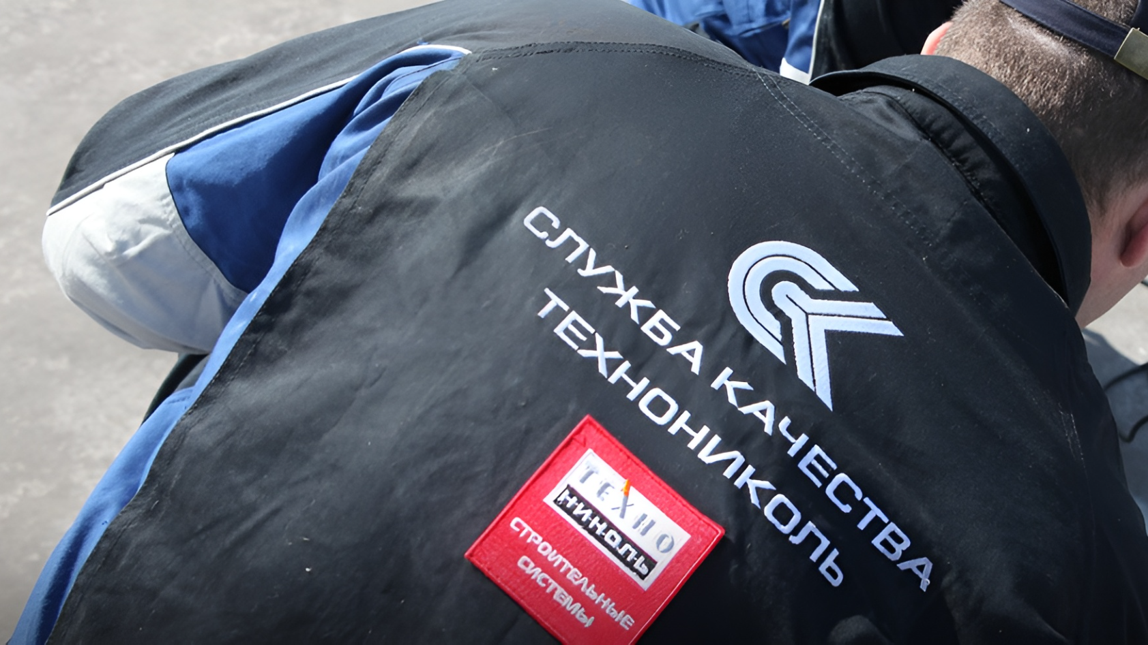

СОБСТВЕННАЯ ЛАБОРАТОРИЯ
Контроль качества
продукции по всем показателям
Вес
Паропроницаемость
Водоупорность
Разрывные нагрузки
УФ стабильность

Slide 7
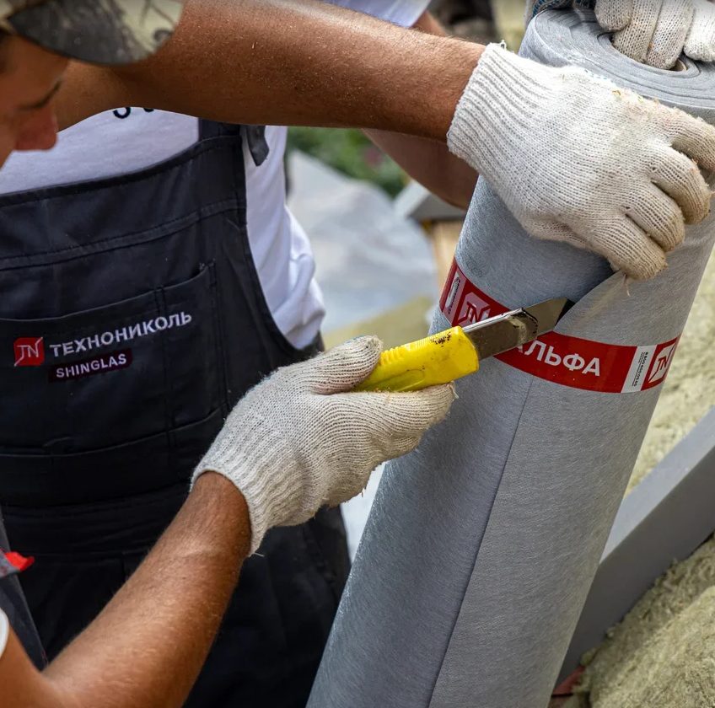
ЗАЧЕМ НУЖНЫ
СТРОИТЕЛЬНЫЕ ПЛЕНКИ
Знание. Опыт. Мастерство.

Slide 8



Воздействия
на теплоизоляционный слой
Движение воздуха
в вентиляционном зазоре
Атмосферные осадки
Подкровельный конденсат
Ванна/душ
Приготовление пищи
Вода
Дыхание человека
Внешние
Внутренние

Slide 9
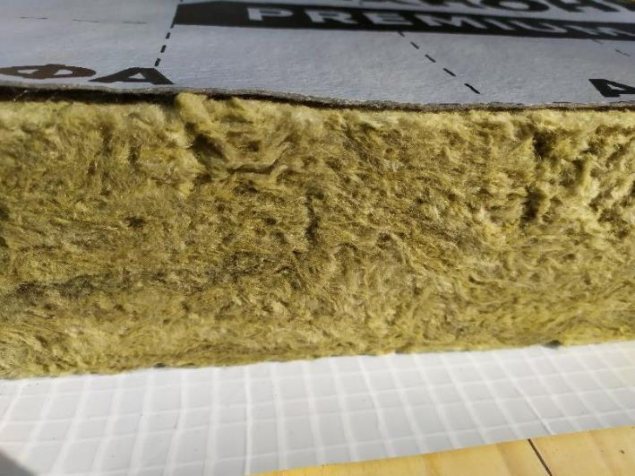
Роль строительных пленок
в утепленной конструкции
Важным условием сохранения изоляционных свойств является сохранение неподвижности воздуха и отсутствие влаги. Поэтому в конструкции с идеальным утеплением теплоизоляция закрыта со всех сторон.
ДИФФУЗИОННАЯ МЕМБРАНА
ПАРОИЗОЛЯЦИЯ
для защиты от атмосферной влаги, ветра, пыли
для защиты от парообразной влаги, поступающей изнутри помещения

Slide 10
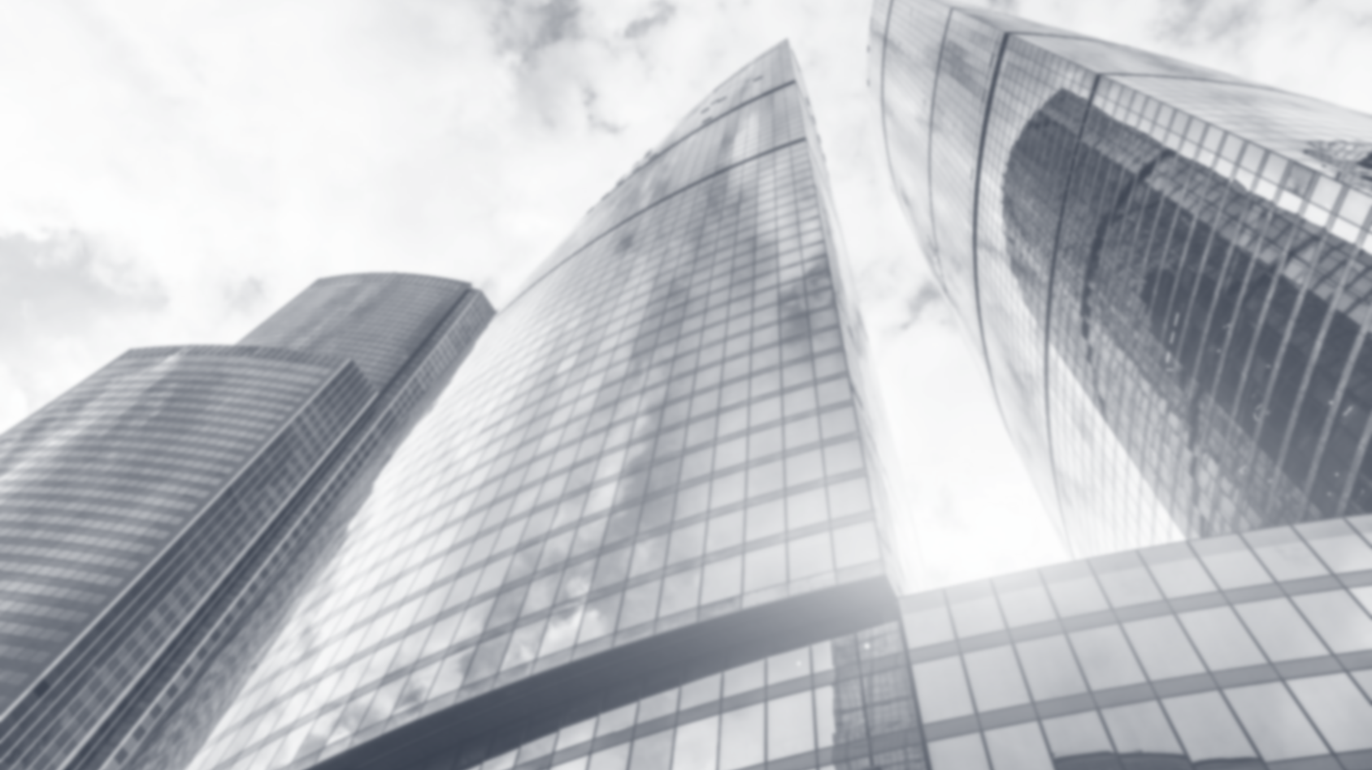
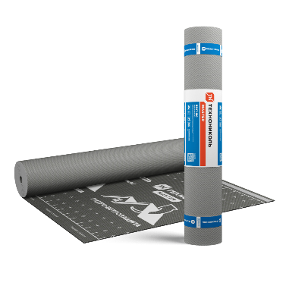
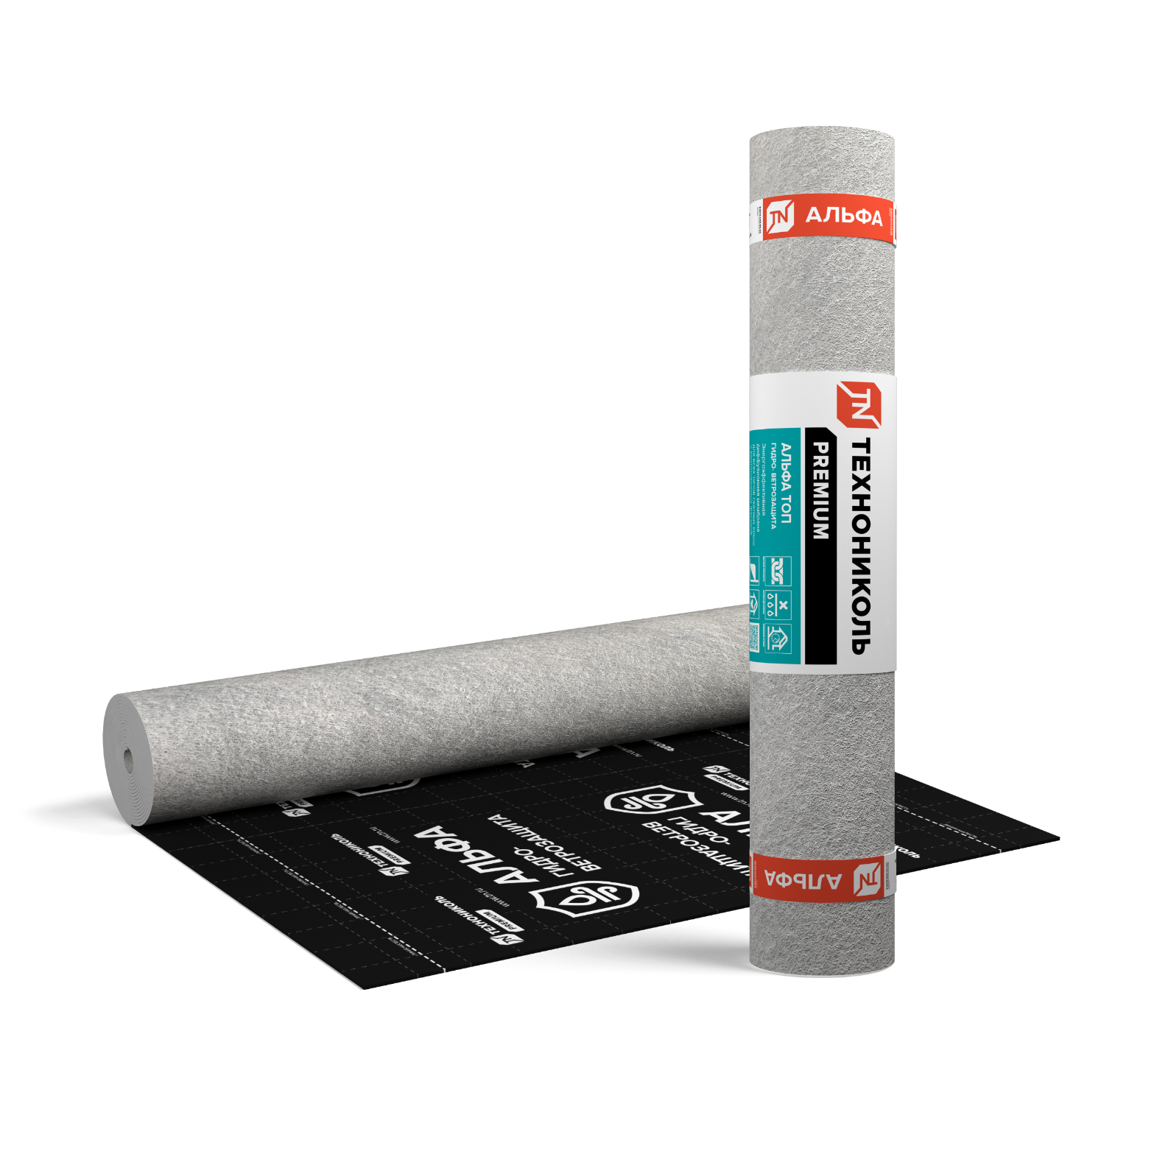
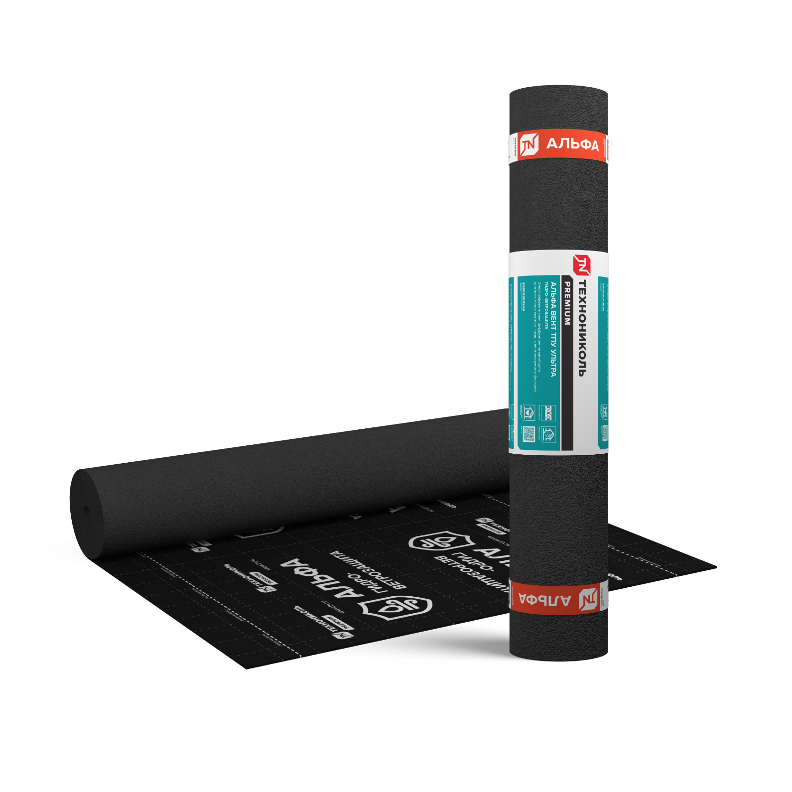
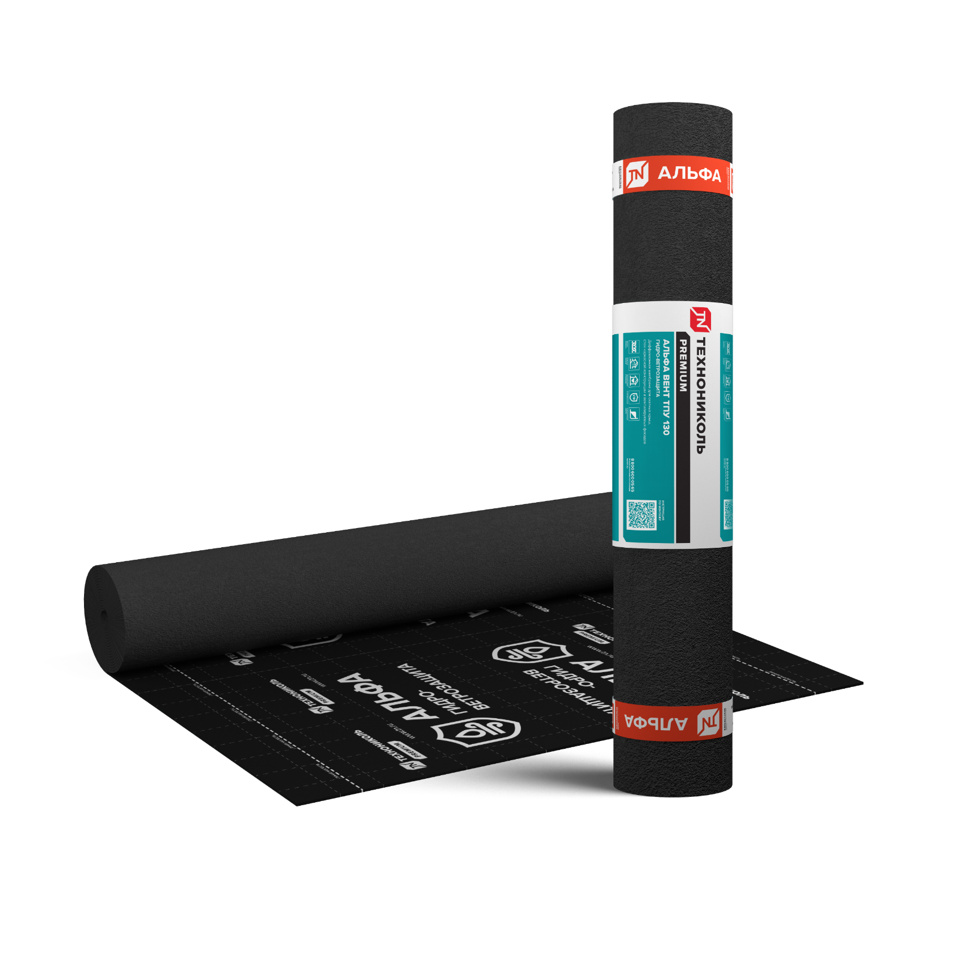
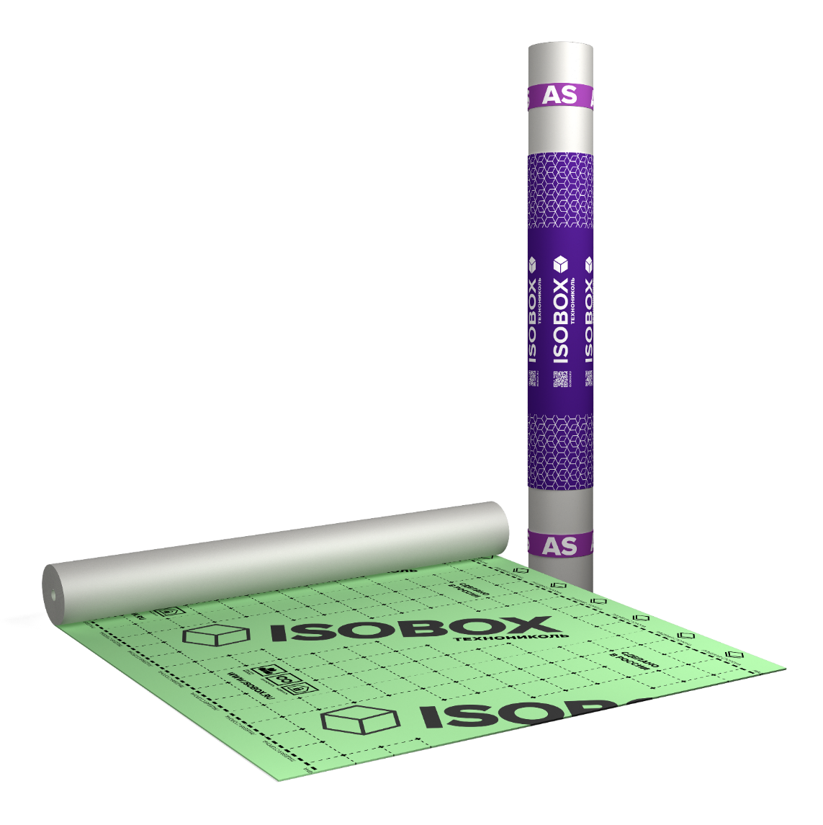
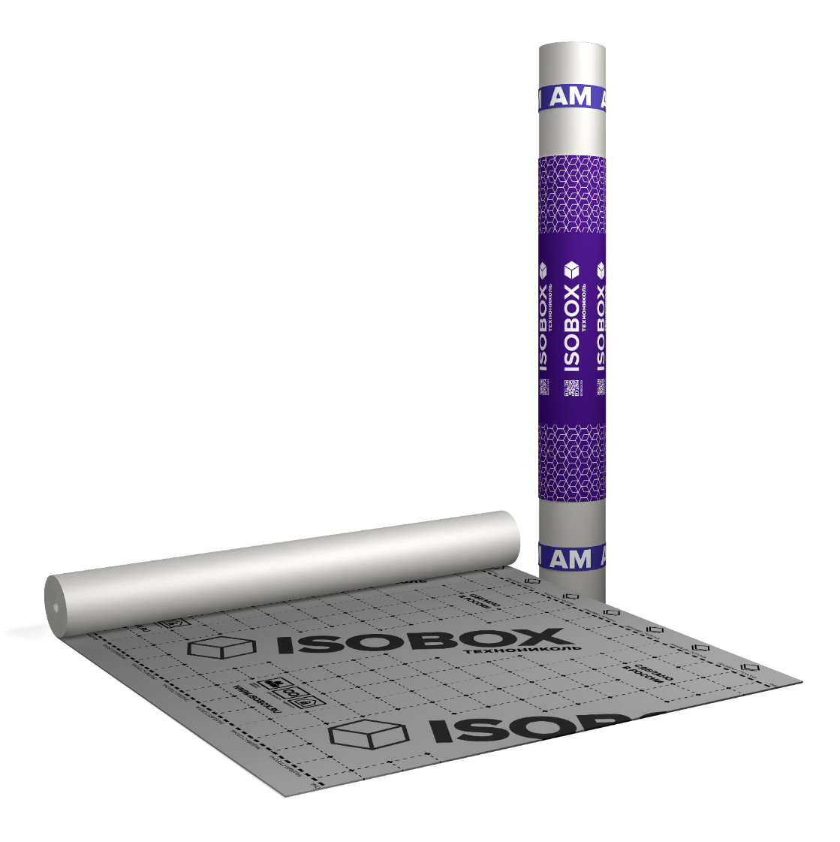
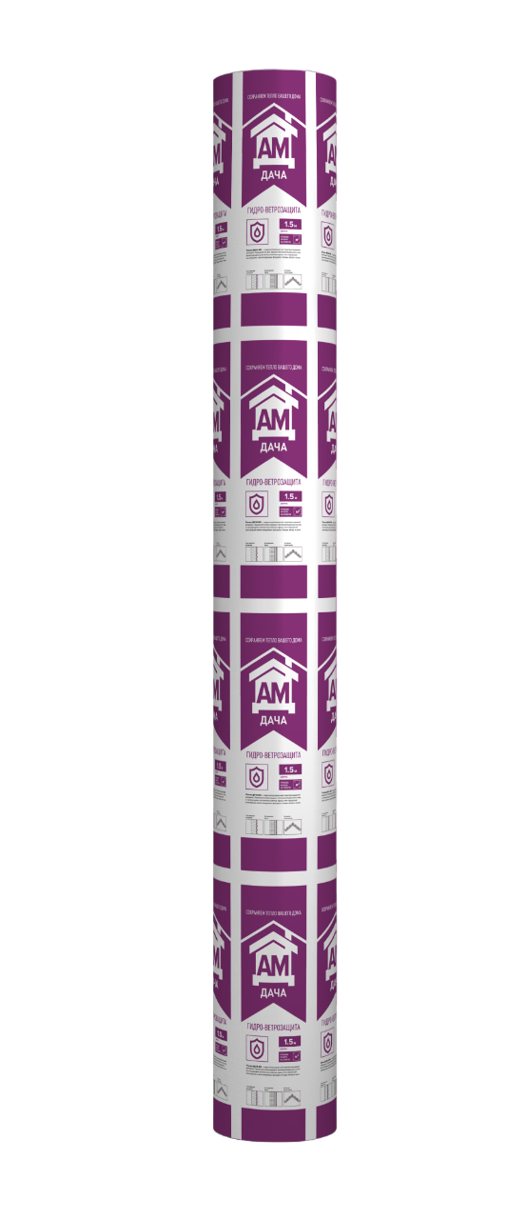
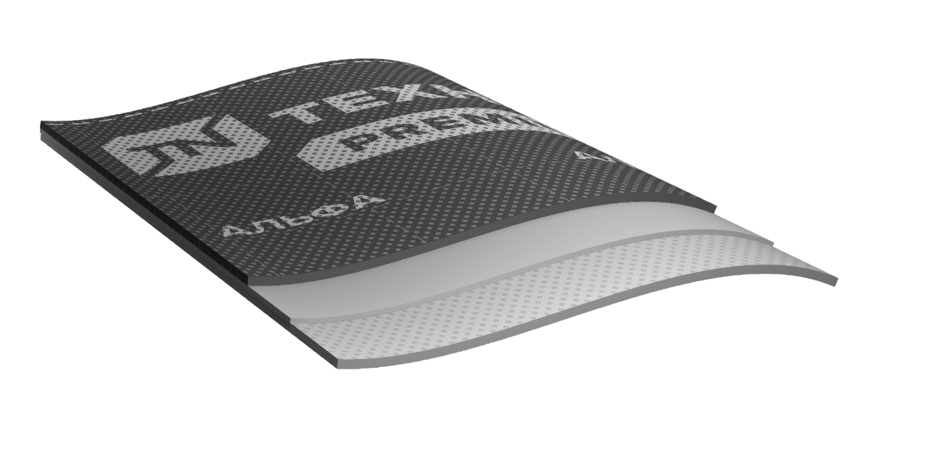
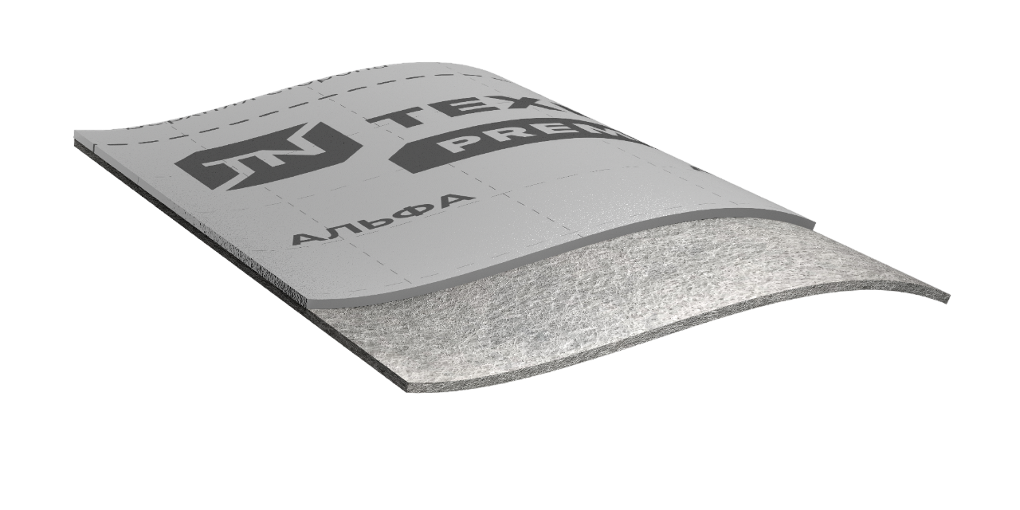
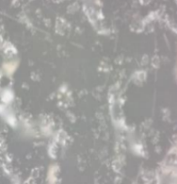
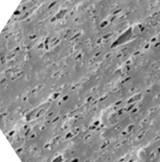
гидро-ветрозащитная (диффузионная) мембрана
Функциональный (полипропиленовый) слой трехслойной диффузионной мембраны за счет технологических микро-отверстий не пропускает воду благодаря поверхностному натяжению
К ним относятся:
Функциональный слой из термопластичного полиуретана (TPU) диффузионной мембраны нового поколения пропускает пар на молекулярном уровне благодаря абсорбции
К ним относятся:
Линейка MASTER | Линейка ISOBOX |  | Линейка ДАЧА
MASTER ВЕНТ 180/150/130/110 | ISOBOX AS | ISOBOX AM | ДАЧА АМ
Линейка АЛЬФА
АЛЬФА ТОП | АЛЬФА ВЕНТ ТПУ УЛЬТРА | АЛЬФА ВЕНТ ТПУ 130/150

Slide 11
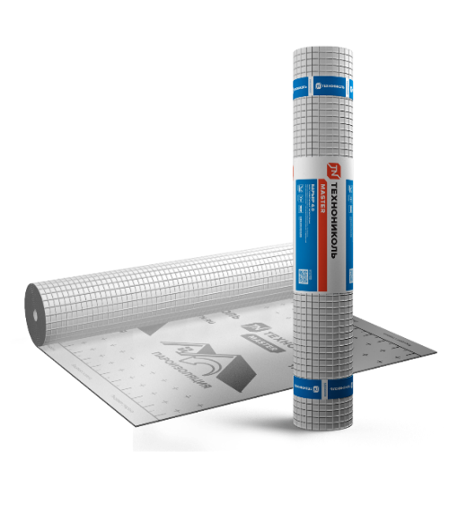
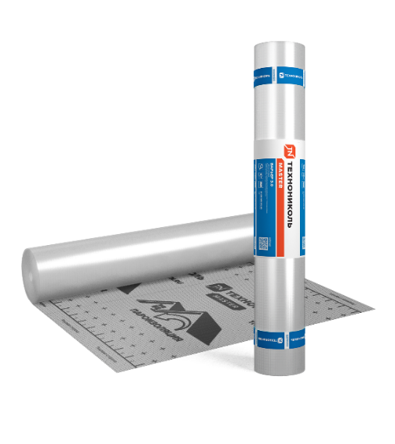
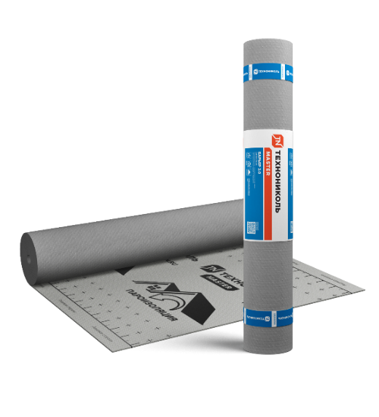
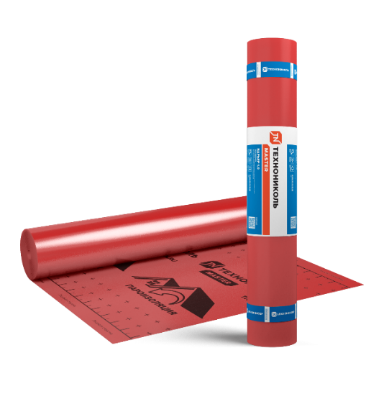
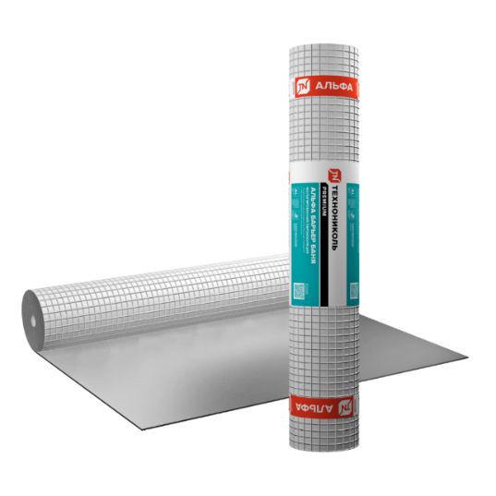
Пароизоляция ТЕХНОНИКОЛЬ
Высокоэффективная пароизоляция АЛЬФА БАРЬЕР БАНЯ
ТЕХНОНИКОЛЬ
MASTER БАРЬЕР 4.0.
ТЕХНОНИКОЛЬ
MASTER БАРЬЕР 3.0.
ТЕХНОНИКОЛЬ
MASTER БАРЬЕР 2.0.
ТЕХНОНИКОЛЬ
MASTER БАРЬЕР 1.0.
ТЕХНОНИКОЛЬ
АЛЬФА БАРЬЕР БАНЯ
Кровля
Стены каркасной конструкции
Перекрытия
Кровля
Стены каркасной конструкции
Перекрытия
Кровля
Стены каркасной конструкции
Перекрытия
Кровля
Стены каркасной конструкции
Перекрытия
Кровля
Стены
Перекрытия
Бани и сауны
Для помещений с нормальной температурой и влажностью
Для помещений с повышенной температурой и влажностью

Slide 12


Как выбрать пленку. Гидро-ветрозащита.
Прочность
Разрывные характеристики определяют прочность материала, что напрямую влияет на эксплуатационную надежность и срок службы. Чем выше показатель —
тем лучше.
Паропроницаемость
Ключевая характеристика — способность диффузионной мембраны выводить водяные пары.
Первичное сырье
Основой диффузионных мембран служит спанбонд — нетканый материал из расплава полимера.
Использование спанбонда только из первичного полипропилена.
Простой монтаж
Наличие разметок для удобства выполнения работ. Самоклеящаяся полоса ускоряет монтаж и гарантирует дополнительную герметичность.
Стойкость к УФ
Характеризует способность
материала не ухудшать нормируемые прочностные значения в гарантированный период.
Профессионалы советуют обратить внимание при выборе гидро- ветрозащитной пленки на функциональные свойства пленки.
Все характеристики оцениваются в комплексе.
Не существует более важного или менее важного показателя.

Slide 13



Как выбрать пленку. Пароизоляция.
Экономичные варианты со сроком службы 2–3 года равны отсутствию пароизоляции
Прочность
Наличие армирующего слоя
у пароизоляционной пленки позволяет выдерживать
вес утеплителя и
механические нагрузки.
Максимальная пароизоляция
Чем больше показатель Sd, тем лучше пароизоляционная пленка защищает от диффузии пара в слой утеплителя.
Отражающая технология
Фольгированный слой
способствует препятствию теплопотерям
за счет отражения тепла
внутрь помещения.
Энергоэффективность материала
Тепловая энергия остается
в помещении, за счет чего
снижаются затраты
на отопление.
Пароизоляционный слой должен быть выполнен только надежными материалами высокого качества класса «премиум» со следующими функциональными свойствами
Фольгированная пленка– наиболее надежный современный способ устройства пароизоляции.

Slide 14
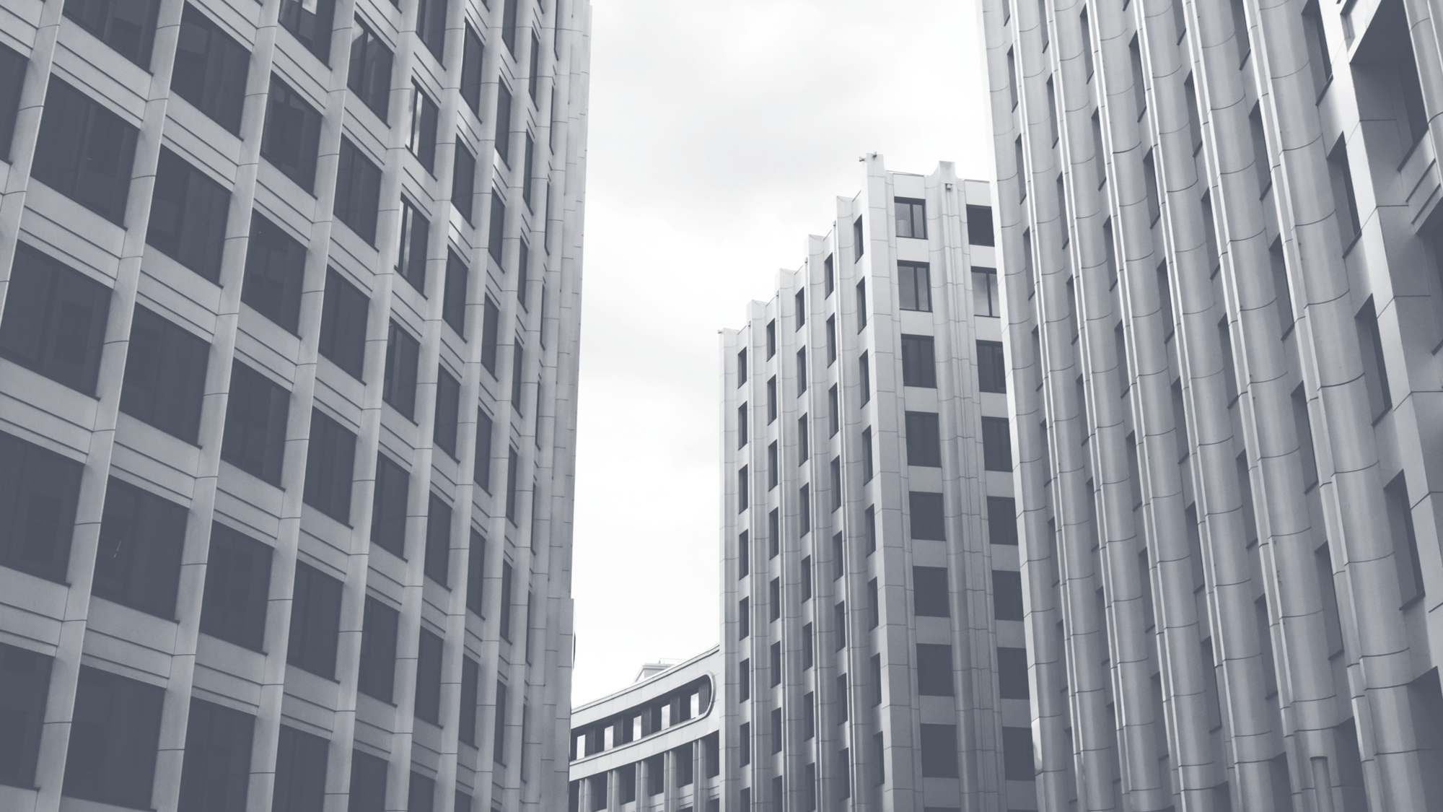
АССОРТИМЕНТ 2025
ПРЕМИУМ
СТАНДАРТ
РОЗНИЦА
ЭКОНОМ
Диффузионные мембраны Технониколь АЛЬФА
Диффузионные мембраны
Диффузионные мембраны и ветро-влагозащита ISOBOX
Диффузионные мембраны
ТЕХНОНИКОЛЬ МАСТЕР ВЕНТ 180
ТЕХНОНИКОЛЬ МАСТЕР ВЕНТ 150
ТЕХНОНИКОЛЬ МАСТЕР ВЕНТ 130
ТЕХНОНИКОЛЬ МАСТЕР ВЕНТ 110
АЛЬФА ТОП
АЛЬФА ВЕНТ ТПУ УЛЬТРА
АЛЬФА ВЕНТ ТПУ 150
АЛЬФА ВЕНТ ТПУ 130
АЛЬФА УНИВЕРСАЛ ЛАЙТ*
АЛЬФА ФАЛЬЦ*
*Материалы и названия утверждаются
Дача АМ
Мембрана ISOBOX AS
Мембрана ISOBOX AM
Ветро-влагозащита
ISOBOX А
Ветро-влагозащита
Пароизоляция
Пароизоляция ISOBOX
Дача А
Пароизоляция Технониколь АЛЬФА
ISOBOX D
ISOBOX B
ISOBOX TERMO
ТЕХНОНИКОЛЬ МАСТЕР БАРЬЕР 4.0
ТЕХНОНИКОЛЬ МАСТЕР БАРЬЕР 3.0
ТЕХНОНИКОЛЬ МАСТЕР БАРЬЕР 2.0
ТЕХНОНИКОЛЬ МАСТЕР БАРЬЕР 1.0
Пароизоляция
АЛЬФА МЕТАЛЛИК(новая формула)*
АЛЬФА NN(новая формула)*
АЛЬФА БАРЬЕР БАНЯ NEW
*Материалы и названия утверждаются
Дача B
Дача D
Спецмарки
Спецмарки
АЛЬФА ПРОФ НГ/ НГ КРОВЛЯ
ТЕХНОНИКОЛЬ МАСТЕР АКУСТИК

Slide 15
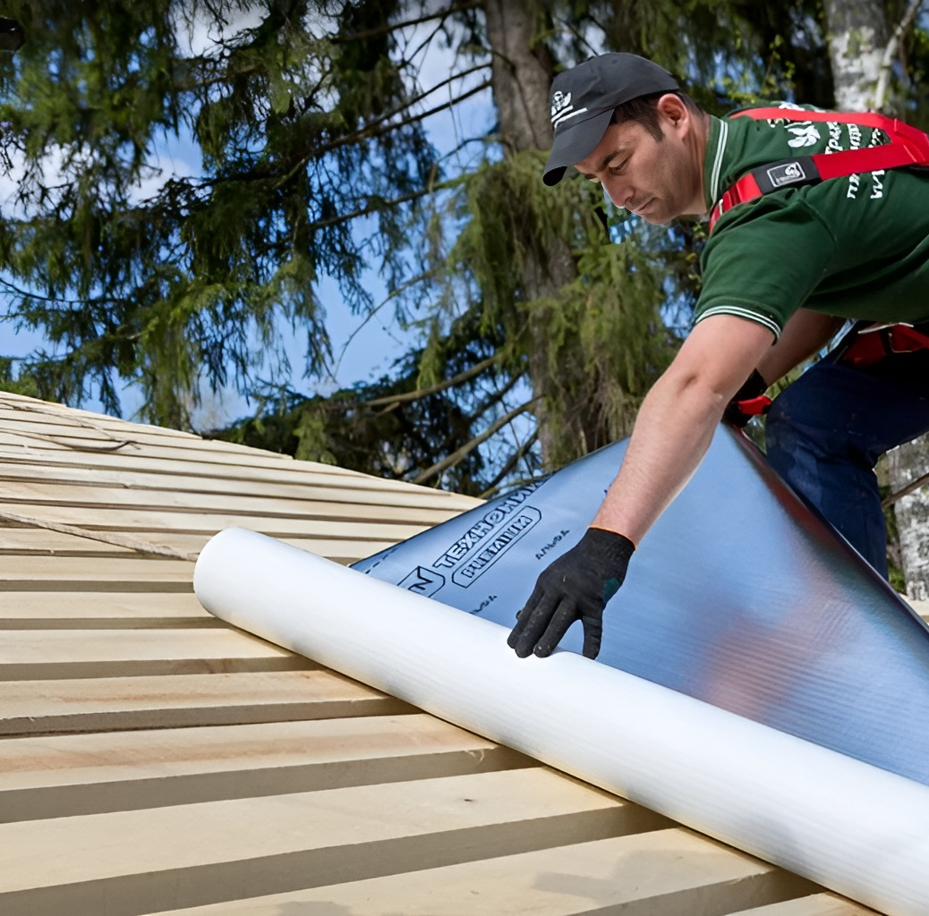
Рекомендации по эксплуатации строительных плёнок
Знание. Опыт. Мастерство.

Slide 16
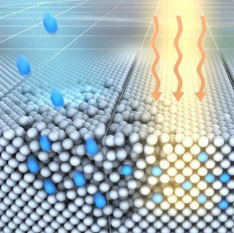
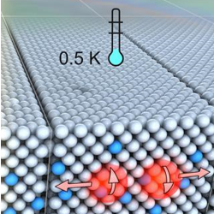
Влияние УФ-излучения на диффузионные мембраны
УФ-стабилизатор входящий в состав гидро-ветрозащитных мембран, ЗАМЕДЛЯЕТ, НО НЕ ОСТАНАВЛИВАЕТ процесс губительного воздействия УФ излучения
Материал
без УФ-стабилизаторов
Защитное ПП полотно
Функциональный слой
Защитное ПП полотно
Материал
с УФ-стабилизаторами

Slide 17
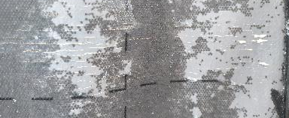
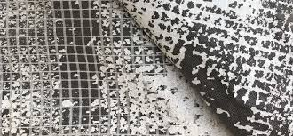
Влияние УФ-излучения на строительные пленки
При строительстве прогнозируйте УФ-нагрузку на мембрану
Выбирать диффузионную мембрану с высокой
УФ-стабильностью для сложных объектов
Соблюдайте минимальное время
Нахождения диффузионной мембраны в открытом виде
Промежуток времени в течении которого мембрана будет находиться в открытом виде должен быть меньше, чем заявленная УФ-стабильность

Slide 18
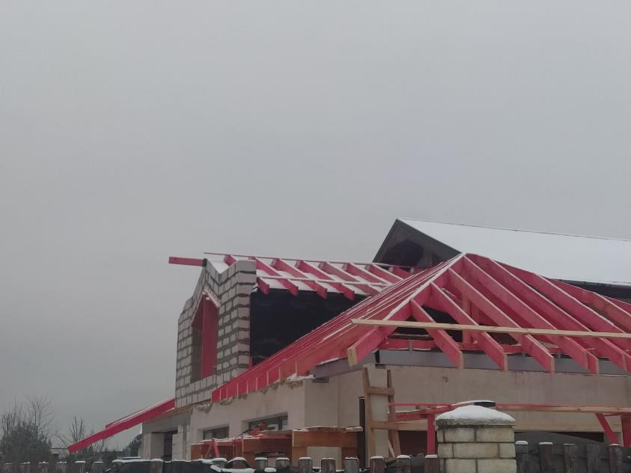
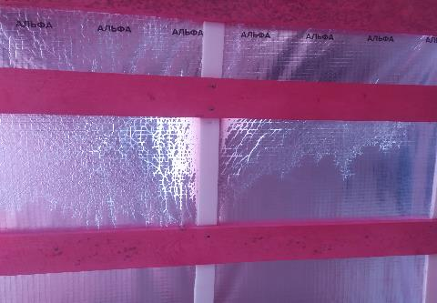
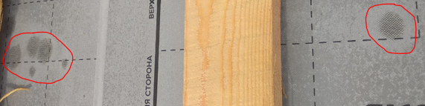
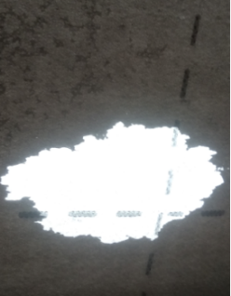
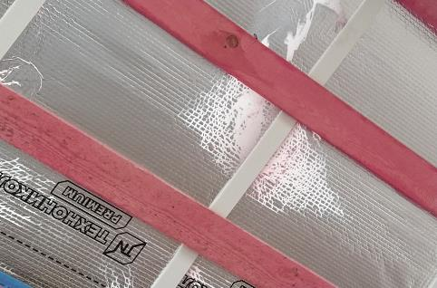
Влияние агрессивных жидкостей на пленки

Slide 19
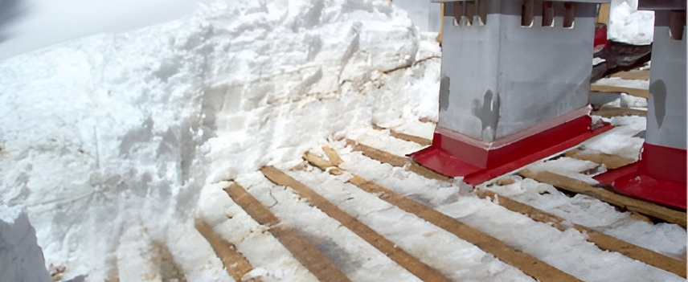
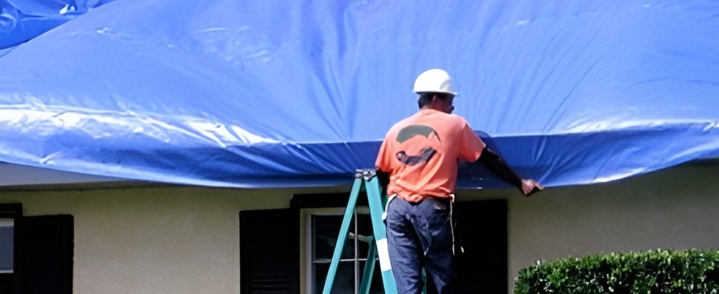
Защита строительных пленок от атмосферных воздействий
Планируйте монтаж кровли сразу после установки мембраны. Если мембрану нужно оставить без кровли дольше указанного производителем срока УФ-стабильности — обязательно используйте укрывные плёнки.
Укрывные пленки защищают от ветра, осадков, ультрафиолета и других факторов.

Slide 20
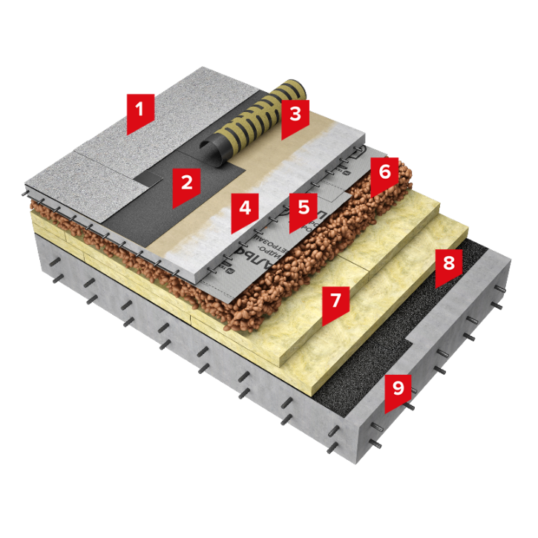
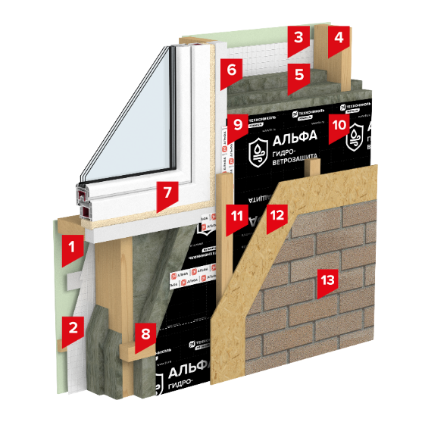
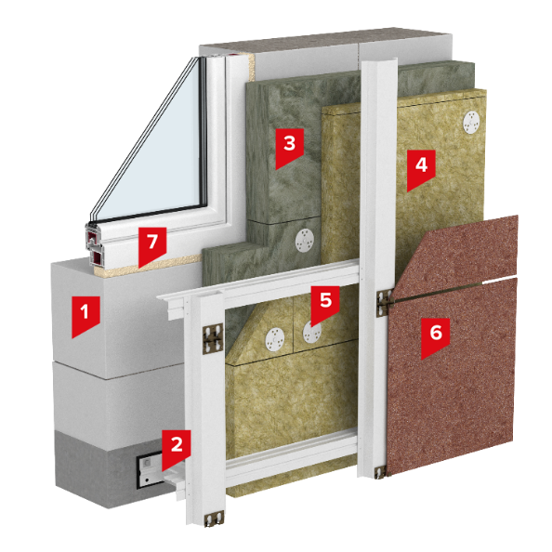



Какие задачи решает Гидро-ветрозащита и пароизоляция?
Индивидуальное жилищное строительство
Промышленное гражданское строительство
Утепленная/неутепленная кровля
Стены
Фасад
Плоская кровля
Фундамент
Перекрытие

Slide 21




Спецмарки
Негорючая мембрана АЛФЬА ПРОФ НГ
Звукоизоляционная подложка АЛЬФА/МАСТЕР АКУСТИК
Высокоэффективная пароизоляция АЛЬФА БАРЬЕР БАНЯ
Вентилируемые фасады
Перекрытия
Кровля
Стены
Перекрытия

Slide 22


Таблица по выбору строительных пленок

Slide 23


Область применения строительных пленок ISOBOX

Slide 24



Пароизоляция и гидро-ветрозащита ДАЧА
ДАЧА АМ
ДАЧА А
ДАЧА В
ДАЧА D
Кровля
Стены
Перекрытия
Стены
Перекрытия
Кровля
Стены
Перекрытия
Кровля
Стены
Перекрытия

Slide 25










Комплектация к строительным пленкам
Односторонние ленты
уплотнительная лента
уплотнительные манжеты
Альфабэнд 60
АЛЬФАФИКС
Альфа
контрбрус
Альфа
Пайп 75/100
двусторонние ленты
Герметизирующие составы
Акриловая
двусторонняя
Альфабэнд
бутил
Альфапэйст
Спрей-герметик
Альфа
Протект l/xl

Slide 26






КОМПЛЕКСНЫЕ ОТГРУЗКИ КВ+СВ+СП
Преимущества для партнера
сокращение сроков поставки как на собственные склады, так и при транзитных поставках в адрес розничных точек и КМС подрядчиков
ISOBOX AM
ISOBOX A
ISOBOX B
ISOBOX D
ДАЧА АМ
ДАЧА А
ДАЧА В
ДАЧА D
повышение удобства и оперативность заказа комплементарных товаров
ПП Чудово
получение дополнительного конкурентного преимущества по стоимости логистики, за счет комплексной доставки полной АТС минеральной изоляции из стекловолокна с пленками ISOBOX
ПП Заинск
ПП Серпухов
ПП Челябинск
ПП Рязань
ПП Ростов
ПП Белгород

Slide 27
БОНУСЫ 2025
ГОДОВАЯ Программа 2025
Ретро бонус Зимний Вывоз 1 кв.
1 кв. 2025, вывоз м2 | % премии
min. 200 000 | 10%
Скидка КИСО ( в начисление бонуса не идет) 1 кв. 2025
Вывоз от 30 тыс.м2 | 5%
Вывоз от 100 тыс.м2 | 7%
№ | Количество вывезенного товара, м2 |  | % премии для ТН | % премии для ISOBOX
 | От (включ.) | До
1 | 300 000 | 600 000 | 4 | 3
2 | 600 000 | 1 000 000 | 6 | 5
3 | 1 000 000 | 1 500 000 | 8 | 6
4 | 1 500 000 | 2 000 000 | 10 | 8
5 | 2 000 000 |  | 14 | 10
* Период начисления – год

Slide 28

ПРОЕКТ СПАНБОНД
Знание. Опыт. Мастерство.

Slide 29
ЛИНИЯ SPUNBOND
Области применения
агросектор,
строительный сектор (для производства строительных пленок),
производство мебели, автомобилестроение,
медицинская одежда.
Полностью смонтировано оборудование линии по выпуску ТЕХНОСПАН ТЕХНОНИКОЛЬ.
ТЕХНОСПАН ТЕХНОНИКОЛЬ – новый нетканый материал, произведенный по технологии спанбонд из расплава полимера фильерным способом.
2022
Начат промышленный выпуск
ТЕХНОСПАНа ТЕХНОНИКОЛЬ с плотностью
от 9 до 150 гр/кв.м.
год
завершили пуско-наладочные работы установки

Slide 30






ЛИНИЯ SPUNBOND

Slide 31







ЦФО Нетканые материалы
Кросс-функциональная команда
Дирекция продаж
Управление продуктами
Техническая дирекция
Алексей Авдейкин
Технический специалист
направления «Геотекстиль»
моб.: +7 920 632 31 77 (WA, TG)
E-mail: Avdeykin.AV@tn.ru
Руслан Кобозев
Технический директор
ЦФО НМ БМиГ
E-mail: kobozevra@tn.ru
Алексей Дмитриев
Директор по продажам
ЦФО НМ БМиГ
Александр Куленков
Руководитель продаж
направления «Геотекстиль»
E-mail : Kulenkov@tn.ru
Евгений Авдеев
Руководитель направления
«Геотекстиль»
E-mail : avdeev@tn.ru
Антон Черников
Руководитель направления
«Строительные пленки»
E-mail: chernikov@tn.ru
Евгений Гетманский
Технический специалист
направления «СП»
моб.: +7 (910) – 904-19-40
E-mail: getmanskiyes@tn.ru
E-mail : dmitriev.a@tn.ru
Великие дела в бизнесе никогда не делаются одним человеком. Их делает команда людей. Стив Джобс

